Slide 1
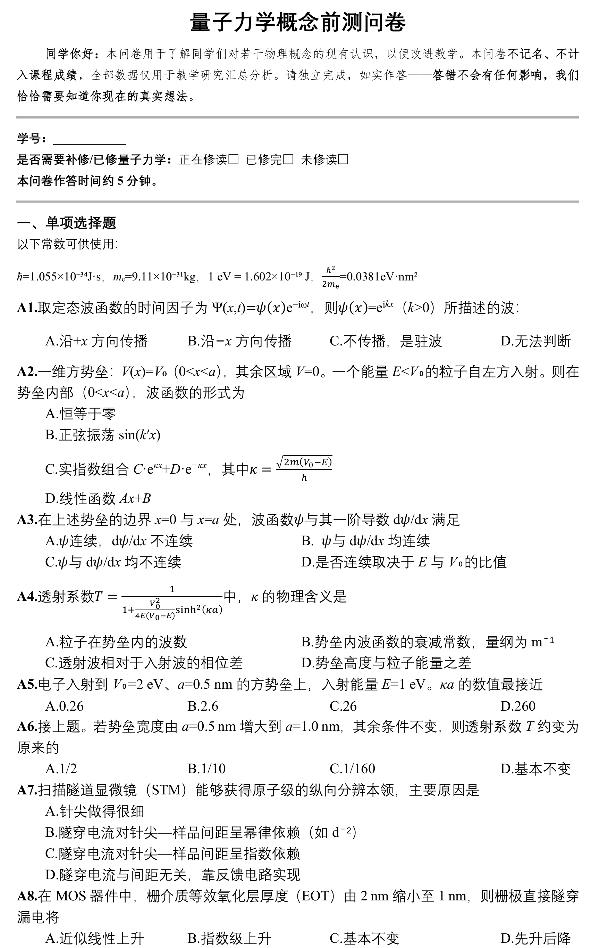
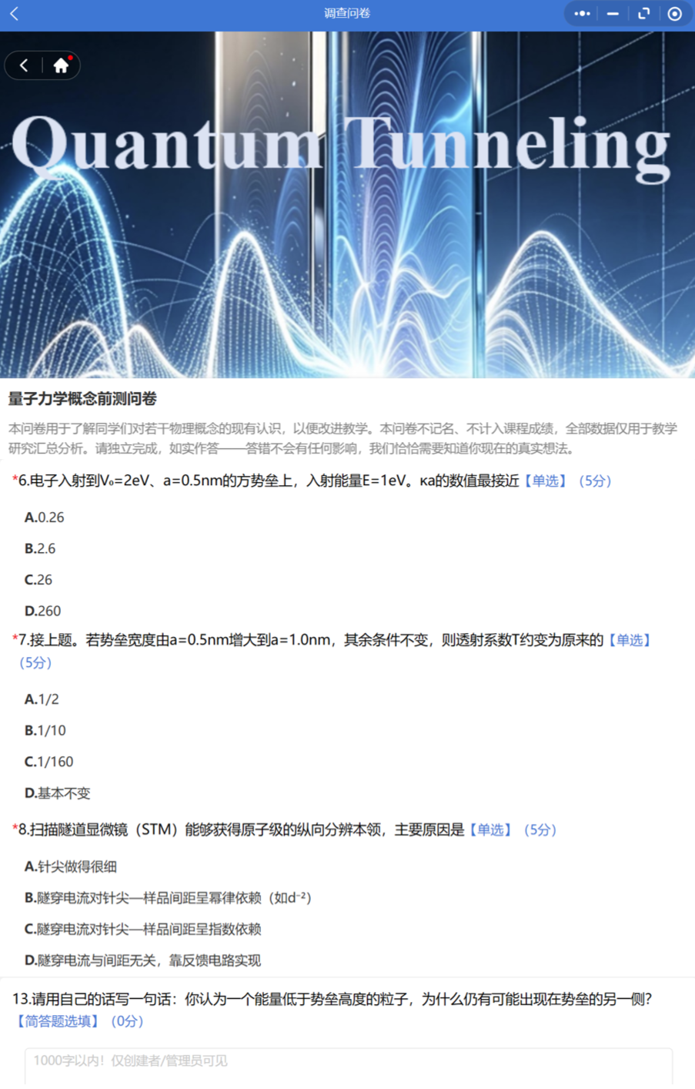
01 选题缘起 | 02 理论基础 | 03 微视频创作过程 | 04 创新点 | 05 结论及附录
学情分析与教学目标
前测纸质试卷
前测电子试卷

Slide 2
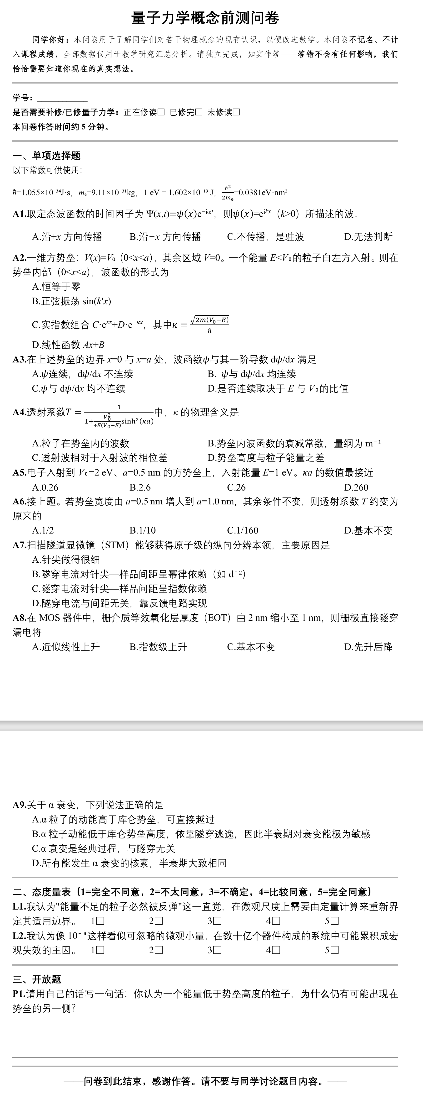
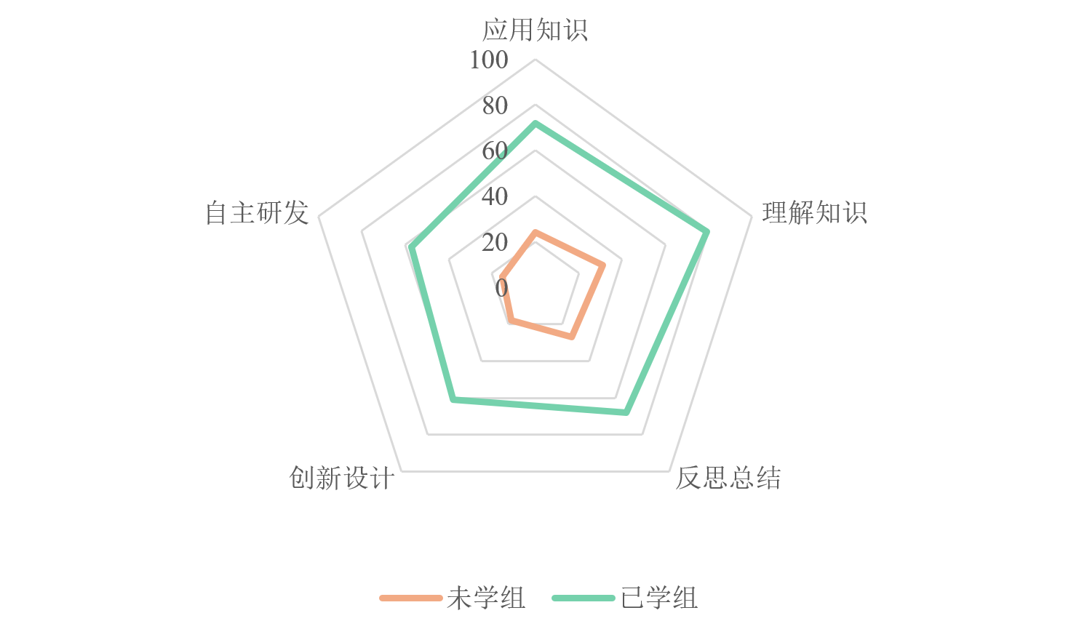
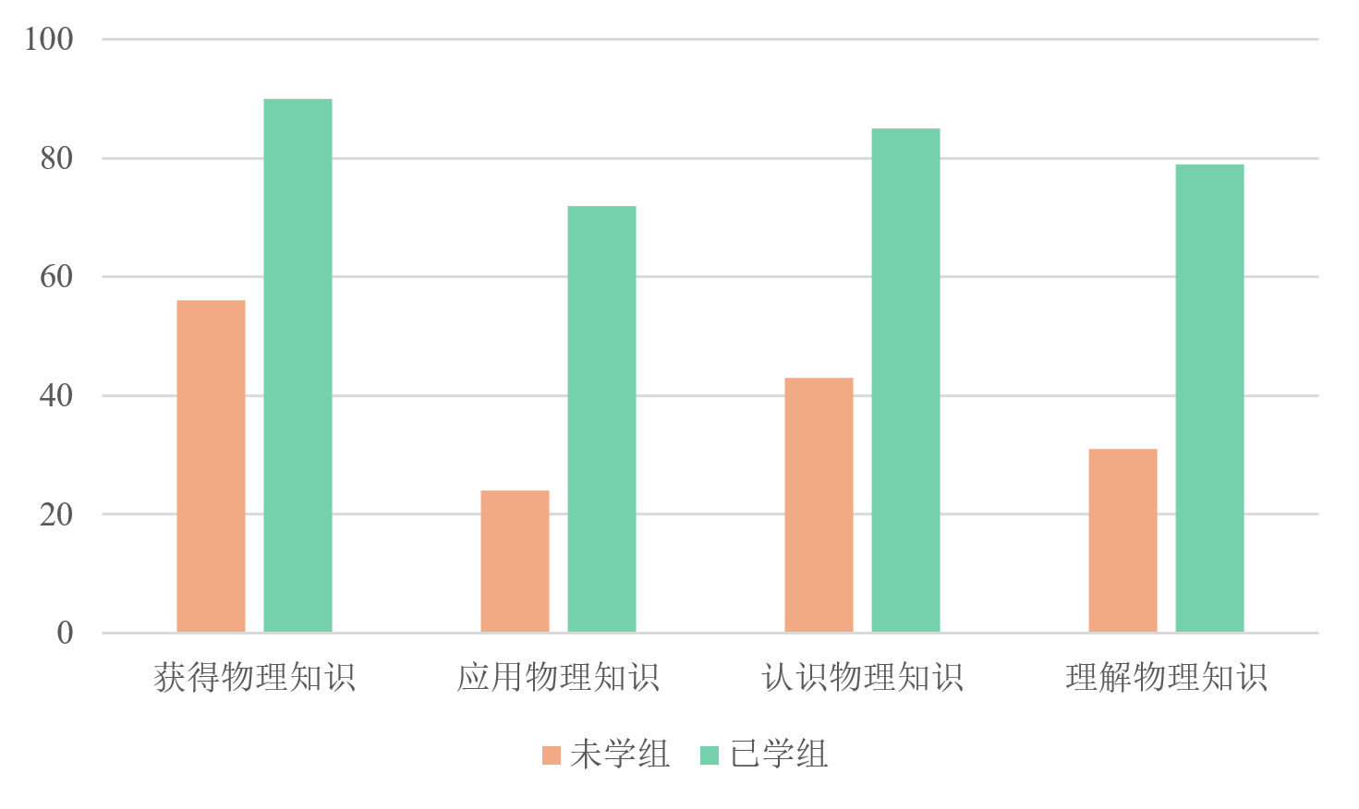
01 选题缘起 | 02 理论基础 | 03 微视频创作过程 | 04 创新点 | 05 结论及附录
学情分析与教学目标
（1）复数行波的方向辨识困难：分不清e^{ikx}与e^{−ikx}哪一个是入射波、哪一个是反射波，根因是未建立“相位随时间的移动方向决定传播方向”这一观念。
认知特点
能力分析

Slide 3
01 选题缘起 | 02 理论基础 | 03 微视频创作过程 | 04 创新点 | 05 结论及附录
学情分析与教学目标
（1）复数行波的方向辨识困难：分不清e^{ikx}与e^{−ikx}哪一个是入射波、哪一个是反射波，根因是未建立“相位随时间的移动方向决定传播方向”这一观念。
（2）把“衰减”理解为“衰减到零”：一旦承认“衰减但非零”，隧穿的存在性就是显然的；反之，若认定“衰减即归零”，则无论给出什么公式，学生都只会死记结论。
（3）代数消元过程冗长导致认知放弃：由四个边界条件方程消元得到T的表达式，中间步骤较多；学习者常在此处掉队，转而放弃理解，导致后续无法迁移。
（4）缺乏指数敏感度的量级直觉：会代公式计算结果，但不会估算：面对" 势垒宽度加倍，T变为多少" 这类问题，倾向于仅算出结果，而非意识到T将下降约2.2个数量级。

Slide 4
01 选题缘起 | 02 理论基础 | 03 微视频创作过程 | 04 创新点 | 05 结论及附录
学情分析与教学目标
（1）复数行波的方向辨识困难：分不清e^{ikx}与e^{−ikx}哪一个是入射波、哪一个是反射波，根因是未建立“相位随时间的移动方向决定传播方向”这一观念。
（2）把“衰减”理解为“衰减到零”：一旦承认“衰减但非零”，隧穿的存在性就是显然的；反之，若认定“衰减即归零”，则无论给出什么公式，学生都只会死记结论。
（3）代数消元过程冗长导致认知放弃：由四个边界条件方程消元得到T的表达式，中间步骤较多；学习者常在此处掉队，转而放弃理解，导致后续无法迁移。
（4）缺乏指数敏感度的量级直觉：会代公式计算结果，但不会估算：面对" 势垒宽度加倍，T变为多少" 这类问题，倾向于仅算出结果，而非意识到T将下降约2.2个数量级。

Slide 5
01 选题缘起 | 02 理论基础 | 03 微视频创作过程 | 04 创新点 | 05 结论及附录
学情分析与教学目标
（1）复数行波的方向辨识困难：分不清e^{ikx}与e^{−ikx}哪一个是入射波、哪一个是反射波，根因是未建立“相位随时间的移动方向决定传播方向”这一观念。
（2）把“衰减”理解为“衰减到零”：一旦承认“衰减但非零”，隧穿的存在性就是显然的；反之，若认定“衰减即归零”，则无论给出什么公式，学生都只会死记结论。
（3）代数消元过程冗长导致认知放弃：由四个边界条件方程消元得到T的表达式，中间步骤较多；学习者常在此处掉队，转而放弃理解，导致后续无法迁移。
（4）缺乏指数敏感度的量级直觉：会代公式计算结果，但不会估算：面对" 势垒宽度加倍，T变为多少" 这类问题，倾向于仅算出结果，而非意识到T将下降约2.2个数量级。

Slide 6
01 选题缘起 | 02 理论基础 | 03 微视频创作过程 | 04 创新点 | 05 结论及附录
学情分析与教学目标
（1）复数行波的方向辨识困难：分不清e^{ikx}与e^{−ikx}哪一个是入射波、哪一个是反射波，根因是未建立“相位随时间的移动方向决定传播方向”这一观念。
（2）把“衰减”理解为“衰减到零”：一旦承认“衰减但非零”，隧穿的存在性就是显然的；反之，若认定“衰减即归零”，则无论给出什么公式，学生都只会死记结论。
（3）代数消元过程冗长导致认知放弃：由四个边界条件方程消元得到T的表达式，中间步骤较多；学习者常在此处掉队，转而放弃理解，导致后续无法迁移。
（4）缺乏指数敏感度的量级直觉：会代公式计算结果，但不会估算：面对" 势垒宽度加倍，T变为多少" 这类问题，倾向于仅算出结果，而非意识到T将下降约2.2个数量级。

Slide 7
数据回收情况
01 选题缘起 | 02 理论基础 | 03 微视频创作过程 | 04 创新点 | 05 结论及附录
学情分析与教学目标

Slide 8
01 选题缘起 | 02 理论基础 | 03 微视频创作过程 | 04 创新点 | 05 结论及附录
学情分析与教学目标
施测介质 | 发放 | 回收 | 有效配对 | 备注
微信小程序 | 20 | 19 | 19 | 系统自动导出选项与 配对学号
纸质问卷 | 15 | 15 | 15 | 人工录入Excel，录入后 双人核对
合计 | 35 | 34 | 34 | 回收率97.1%，配对率100%
数据回收情况

Slide 9

01 选题缘起 | 02 理论基础 | 03 微视频创作过程 | 04 创新点 | 05 结论及附录
教学效果检验
施测介质 | 发放 | 回收 | 有效配对 | 备注
微信小程序 | 20 | 19 | 19 | 系统自动导出选项与 配对学号
纸质问卷 | 15 | 15 | 15 | 人工录入Excel，录入后 双人核对
合计 | 35 | 34 | 34 | 回收率97.1%，配对率100%
对应题 | 前测正确率 | 后测正确率 | 增值 | 是否达成（阈值 80%）
A1 | 62% | 91% | +29% | 达成
A2 | 41% | 86% | +45% | 达成
A3 | 44% | 74% | +30% | 未达成
A4 | 38% | 88% | +50% | 达成
A5 | 44% | 82% | +38% | 达成
A6 | 41% | 79% | +38% | 接近（79%）
A7 | 88% | 100% | +12% | 达成（天花板）
A8 | 68% | 94% | +26% | 达成
A9 | 70% | 91% | +21% | 达成
L1 | 3.10分 | 4.30分 | 1.2 | 是
L2 | 48.00% | 84.50% | 36.5 | 是
数据回收情况
 | 数值
前测 | 55.1%
后测 | 87.2%
平均增值 | +32.1 个百分点
达 80% 阈值 | 7/9题
34 份有效配对样本中9题平均正确率

Slide 10
01 选题缘起 | 02 理论基础 | 03 微视频创作过程 | 04 创新点 | 05 结论及附录
锚题分析
施测介质 | 发放 | 回收 | 有效配对 | 备注
微信小程序 | 20 | 19 | 19 | 系统自动导出选项与 配对学号
纸质问卷 | 15 | 15 | 15 | 人工录入Excel，录入后 双人核对
合计 | 35 | 34 | 34 | 回收率97.1%，配对率100%
对应题 | 前测正确率 | 后测正确率 | 增值 | 是否达成（阈值 80%）
A1 | 62% | 91% | +29% | 达成
A2 | 41% | 86% | +45% | 达成
A3 | 44% | 74% | +30% | 未达成
A4 | 38% | 88% | +50% | 达成
A5 | 44% | 82% | +38% | 达成
A6 | 41% | 79% | +38% | 接近（79%）
A7 | 88% | 100% | +12% | 达成（天花板）
A8 | 68% | 94% | +26% | 达成
A9 | 70% | 91% | +21% | 达成
L1 | 3.10分 | 4.30分 | 1.2 | 是
L2 | 48.00% | 84.50% | 36.5 | 是
数据回收情况
 | 数值
前测 | 55.1%
后测 | 87.2%
平均增值 | +32.1 个百分点
达 80% 阈值 | 7/9题
34 份有效配对样本中9题平均正确率

Slide 11
01 选题缘起 | 02 理论基础 | 03 微视频创作过程 | 04 创新点 | 05 结论及附录
锚题分析
对应题 | 前测正确率 | 后测正确率 | 增值 | 是否达成（阈值 80%）
A1 | 62% | 91% | +29% | 达成
A2 | 41% | 86% | +45% | 达成
A3 | 44% | 74% | +30% | 未达成
A4 | 38% | 88% | +50% | 达成
A5 | 44% | 82% | +38% | 达成
A6 | 41% | 79% | +38% | 接近（79%）
A7 | 88% | 100% | +12% | 达成（天花板）
A8 | 68% | 94% | +26% | 达成
A9 | 70% | 91% | +21% | 达成
L1 | 3.10分 | 4.30分 | 1.2 | 是
L2 | 48.00% | 84.50% | 36.5 | 是
势垒内波函数形式，增值+45%
意义：这是本微课要纠正的最核心直觉错误——“E<V₀时粒子/波函数在势垒内为零”。近半数学生前测持此迷思，后测86%能正确识别势垒内为指数衰减但非零解。
结论：视频里“衰减，但不为零”这句注解和II区波函数图像的设计被数据验证为有效。

Slide 12
01 选题缘起 | 02 理论基础 | 03 微视频创作过程 | 04 创新点 | 05 结论及附录
锚题分析
对应题 | 前测正确率 | 后测正确率 | 增值 | 是否达成（阈值 80%）
A1 | 62% | 91% | +29% | 达成
A2 | 41% | 86% | +45% | 达成
A3 | 44% | 74% | +30% | 未达成
A4 | 38% | 88% | +50% | 达成
A5 | 44% | 82% | +38% | 达成
A6 | 41% | 79% | +38% | 接近（79%）
A7 | 88% | 100% | +12% | 达成（天花板）
A8 | 68% | 94% | +26% | 达成
A9 | 70% | 91% | +21% | 达成
L1 | 3.10分 | 4.30分 | 1.2 | 是
L2 | 48.00% | 84.50% | 36.5 | 是
势垒内波函数形式，增值+45%
意义：这是本微课要纠正的最核心直觉错误——“E<V₀时粒子/波函数在势垒内为零”。近半数学生前测持此迷思，后测86%能正确识别势垒内为指数衰减但非零解。
结论：视频里“衰减，但不为零”这句注解和II区波函数图像的设计被数据验证为有效。

Slide 13
01 选题缘起 | 02 理论基础 | 03 微视频创作过程 | 04 创新点 | 05 结论及附录
锚题分析
对应题 | 前测正确率 | 后测正确率 | 增值 | 是否达成（阈值 80%）
A1 | 62% | 91% | +29% | 达成
A2 | 41% | 86% | +45% | 达成
A3 | 44% | 74% | +30% | 未达成
A4 | 38% | 88% | +50% | 达成
A5 | 44% | 82% | +38% | 达成
A6 | 41% | 79% | +38% | 接近（79%）
A7 | 88% | 100% | +12% | 达成（天花板）
A8 | 68% | 94% | +26% | 达成
A9 | 70% | 91% | +21% | 达成
L1 | 3.10分 | 4.30分 | 1.2 | 是
L2 | 48.00% | 84.50% | 36.5 | 是
A6：势垒宽度加倍后透射率变化，增值+38%
意义：考查“指数敏感”——a从0.5 nm加倍到1.0 nm，T从2.36%掉到约0.014%，下降约160倍，即2.2个数量级。
结论：学生能感知“变窄/变宽影响很大”，但精确到“数量级约为10²”的推断还不够稳（选A/B的学生仍占21%）。79%与阈值仅差1个百分点，接近达成。

Slide 14
A6：势垒宽度加倍后透射率变化，增值+38%
意义：考查“指数敏感”——a从0.5 nm加倍到1.0 nm，T从2.36%掉到约0.014%，下降约160倍，即2.2个数量级。
结论：学生能感知“变窄/变宽影响很大”，但精确到“数量级约为10²”的推断还不够稳（选A/B的学生仍占21%）。79%与阈值仅差1个百分点，接近达成。
01 选题缘起 | 02 理论基础 | 03 微视频创作过程 | 04 创新点 | 05 结论及附录
开放题Q1摘录
对应题 | 前测正确率 | 后测正确率 | 增值 | 是否达成（阈值 80%）
A1 | 62% | 91% | +29% | 达成
A2 | 41% | 86% | +45% | 达成
A3 | 44% | 74% | +30% | 未达成
A4 | 38% | 88% | +50% | 达成
A5 | 44% | 82% | +38% | 达成
A6 | 41% | 79% | +38% | 接近（79%）
A7 | 88% | 100% | +12% | 达成（天花板）
A8 | 68% | 94% | +26% | 达成
A9 | 70% | 91% | +21% | 达成
L1 | 3.10分 | 4.30分 | 1.2 | 是
L2 | 48.00% | 84.50% | 36.5 | 是
图片占位
图片占位

Slide 15
A6：势垒宽度加倍后透射率变化，增值+38%
意义：考查“指数敏感”——a从0.5 nm加倍到1.0 nm，T从2.36%掉到约0.014%，下降约160倍，即2.2个数量级。
结论：学生能感知“变窄/变宽影响很大”，但精确到“数量级约为10²”的推断还不够稳（选A/B的学生仍占21%）。79%与阈值仅差1个百分点，接近达成。
01 选题缘起 | 02 理论基础 | 03 微视频创作过程 | 04 创新点 | 05 结论及附录
开放题Q1摘录
对应题 | 前测正确率 | 后测正确率 | 增值 | 是否达成（阈值 80%）
A1 | 62% | 91% | +29% | 达成
A2 | 41% | 86% | +45% | 达成
A3 | 44% | 74% | +30% | 未达成
A4 | 38% | 88% | +50% | 达成
A5 | 44% | 82% | +38% | 达成
A6 | 41% | 79% | +38% | 接近（79%）
A7 | 88% | 100% | +12% | 达成（天花板）
A8 | 68% | 94% | +26% | 达成
A9 | 70% | 91% | +21% | 达成
L1 | 3.10分 | 4.30分 | 1.2 | 是
L2 | 48.00% | 84.50% | 36.5 | 是
图片占位
质性反馈与量化结果相互印证：
学习者最突出的获得感集中在“数理本质可被计算”（Q2最高项）与“衰减但不为零”（Q2第四项），恰是前言指出现有科普普遍缺位的两点。
图片占位

